Slide 1

Proyecto sistema de medición:
Enfocado a la solución observado en la contingencia Termómetro digital
Microprocesadores y Microcontroladores
M. I. Sergio Francisco. Hernández Machuca
Hernández Hernández Juan Manuel S17012885
Velásquez Reyes Román Gabriel S17012869

Slide 2

Justificación de la propuesta
Debido a la contingencia, nos hemos dado cuenta, de la importancia del material médico y el impacto de su desabasto, parte importante es tener control de un registro y además cubrir la cuestión de tratar de tener el menor contacto posible
Enfocándonos en el área de monitoreo, replicaremos , un termómetro que mide la temperatura, un instrumento de medición capaz de evaluar la temperatura en poco tiempo con el dispositivo “Arduino” (trabajando con el uC ATmega328P) utilizando componentes electrónicos dentro de nuestra región y tratar de optimizar gastos y recursos, probando distintos sensores y optar por usar el más efectivo y cubra lo planteado

Slide 3

Características básicas del prototipo
Las dimensiones del modelo se pretenden que sean las más compactas posibles para su facilidad de manejo y transporte, tomando en cuenta que el Arduino uno mide aproximadamente 7.5cmx5.5cmx1.5cm y dependiendo del sensor que usemos, se pretende que todo el dispositivo quepa en una caja pequeña de regalo de aproximadamente 13cmx8cmx3cm.

Slide 4
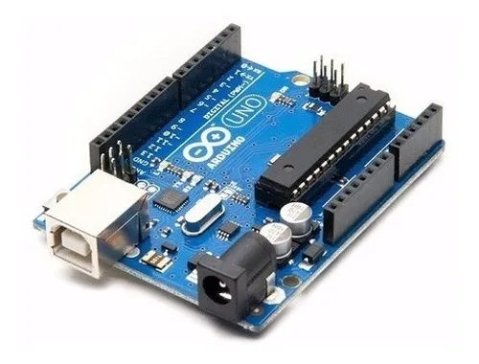

El alcance se espera que sea el máximo ya que es un dispositivo que se puede fabricar fácilmente y con componentes que están casi al alcance de todos
La cobertura podría llegar primeramente a todas las ciudades donde se vendan artículos electrónicos, donde puedan recrear el proyecto y posteriormente a todas las comunidades que no tengan acceso a estos elementos
Se pretende que el proyecto sea prácticamente autónomo, donde el usuario solo tenga que encenderlo y colocarlo donde debe ser y automáticamente el termómetro desplegara en la lcd la temperatura de la persona.
Dependiendo del sensor de temperatura que usemos se podría llegar a ser más o menos exactos, pero en términos generales podríamos hablar de una exactitud de 1°C
Los costos se pretenden que sean los menores, de igual forma depende del sensor, pero hablamos de un presupuesto aproximado e entre $250 a $500

Slide 5
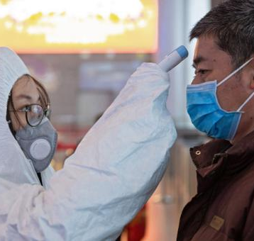
Empleo preferente
Su empleo podría llegar a ser en cualquier lugar donde se necesite medir la temperatura corporal de una persona, aunque principalmente está orientado para usarse en lugares de uso común donde la gente se concentre, como super mercados y tiendas de autoservicio, como se hizo en china y algunos otros lugares del mundo para poder detectar a las personas con fiebre y así canalizarlas con las autoridades correspondientes

Slide 6


Ventajas que lo hacen relevante en cuanto a lo que se ofrece en el mercado
Una vez que compartamos el código se podría recrear fácilmente en muchos lugares.
Los costos para la creación son bastante accesibles.
Muchas veces estudiantes de prepa o universidad tienen los componentes necesarios para crear el proyecto por lo que no gastarían nada.
Teniendo el código y los materiales necesario el tiempo de armado es super rápido, aproximadamente 10 minutos.
El termómetro no solo sirve para medir la temperatura corporal de las personas sino para medir la temperatura en general.

Slide 7

Referencias y material de apoyo
Software online para Desarrollo de diagramas: https://www.circuito.io/
http://haciaelespacio.aem.gob.mx/revistadigital/articul.php?interior=755
https://www.biomakersb.com/producto/termometro-laser-biomakers/
https://programarfacil.com/blog/arduino-blog/sensor-dht11-temperatura-humedad-arduino/
https://programarfacil.com/tutoriales/fragmentos/leer-el-sensor-de-temperatura-lm35-en-arduino/

